Slide 1
DISPOSITIVOS DE ENTRADA Y SALIDA

Slide 2
ESTOS DISPOSITOVOS SON:
Pantalla táctil
Quemador de CD y DVD
Fax
Router
Transmisores de bluetooth

Slide 3
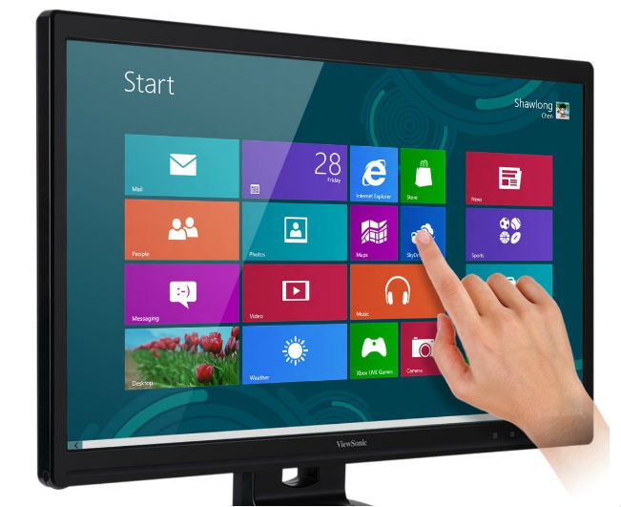
Pantalla táctil
Es una pantalla que mediante un toque directo sobre su superficie permite la entrada de datos​ y órdenes al dispositivo, y a su vez muestra los resultados introducidos previamente.

Slide 4
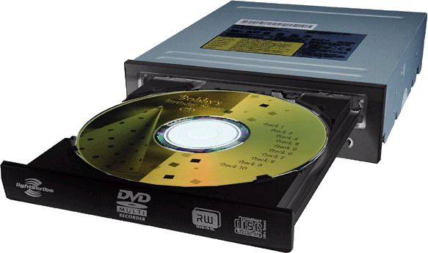
Quemador de CD y DVD
Un grabador de CD/DVD, escritor de CD/DVD o quemador de CD/DVD es un dispositivo de disco usado para producir discos o sacar copias de discos legibles . Un grabador de DVD produce discos de DVD que se pueden leer en reproductores de vídeo o dispositivos de DVD-ROM.

Slide 5
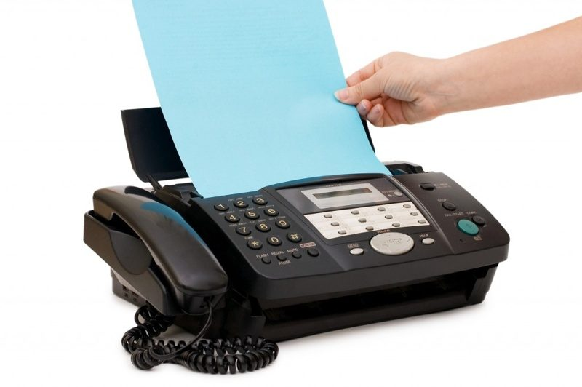
Fax
Es una pantalla que mediante un toque directo sobre su superficie permite la entrada de datos​ y órdenes al dispositivo, y a su vez muestra los resultados introducidos previamente.

Slide 6
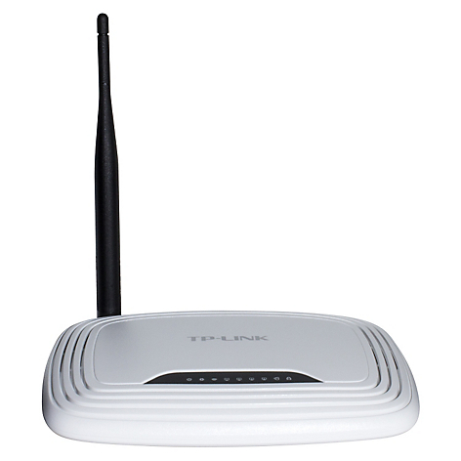
Router
Es un dispositivo de hardware que permite la interconexión de ordenadores en red. El router o enrutador es un dispositivo que opera en capa tres de nivel de 3. Así, permite que varias redes u ordenadores se conecten entre sí y, por ejemplo, compartan una misma conexión de Internet.

Slide 7
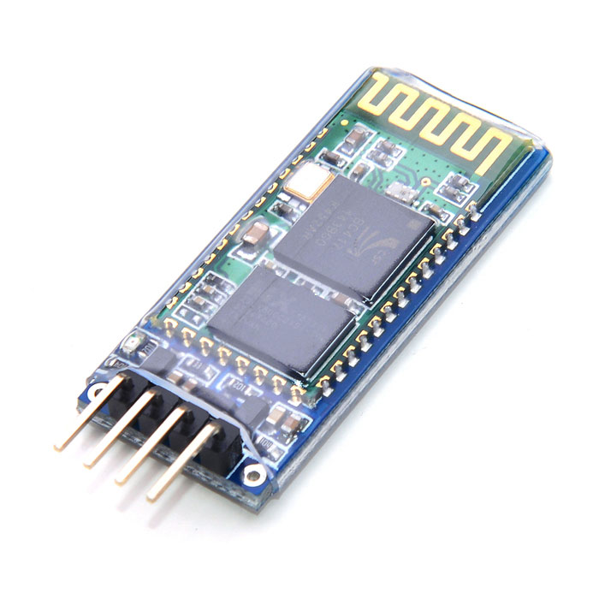
Transmisores de bluetooth
Bluetooth es una especificación tecnológica para redes inalámbricas que permite la transmisión de voz y datos entre distintos dispositivos mediante una radiofrecuencia segura (2,4 GHz). ... Existen tres clases de Bluetooth: Clase 1 (con un alcance aproximado de 100 metros), Clase 2 (10 metros) y Clase 3 (1 metro).

